Slide 1
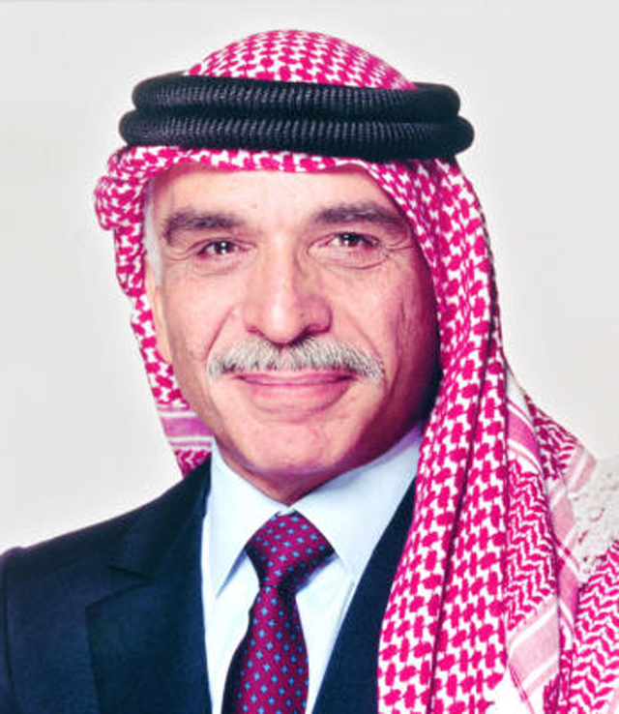
الملك الحسين بن طلال
(14 نوفمبر 1935 - 7 فبراير 1999)

Slide 2
اللقب
«الملك الباني»
ثالث ملوك المملكة الأردنية الهاشمية. تولى الحكم في الحادي عشر من أغسطس عام 1952 وحتى وفاته في السابع من فبراير عام 1999.

Slide 3
حياته ونشأته
وُلد الملك الحسين في العاصمة الأردنية عمَّان؛ ليكون أكبر أبناء الأمير طلال بن عبدالله وزوجته زين الشرف بنت جميل.
وقد بدأ دراسته في عمّان في الكلية العلمية الإسلامية، بينما أكمل تعليمه في الخارج بالمملكة المتحدة.
في الوقت الذي تُوج فيه الحسين ملكا، كانت الأردن لا تزال دولة فتية حديثة تحكم الضفة الغربية.

Slide 4
الانجازات السياسية الداخلية في عهد الملك الحسين
1-تعزيز النهج الديمقراطي.
2-تعريب قيادة الجيش.
3-التعديلات الدستورية.

Slide 5
أقوال الحسين بن طلال
الحقيقة هي أن الأردن هي فلسطين وفلسطين هي الاردن.
إن الأمة أهم من الأشخاص مهما كانت مراكزهم.
إنني أحب هذا الشعب حبّاً عظيماً فلولاه لما كنت شيئاً مذكوراً.

